Slide 1
Cvae-gan
By zhouying
2018.3.18

Slide 2
Vae
Motivation:
记数据点（图像）为X∈χ。P(X)：如果X像真实图像则概率高，像随机噪声则概率低。
考虑数据是由一系列隐变量(记为z)生成的。（例如，我们要生成手写数字，我们可以先决定生成的数字z1∈{0,…,9}，然后决定笔划的宽度z2∈[1.0,5.0]，再由z1和z2生成数字X，此时(z1,z2)就是隐变量）
考虑函数f(z;θ)将隐变量z映射到X（类似于一个“解码器”），我们希望优化函数f的参数θ，使得当我们随机取样z时，f(z;θ)能尽可能地接近数据集中已有的X。
Notes:
Kingma D P, Welling M. Auto-Encoding Variational Bayes[J]. 2013.

Slide 3

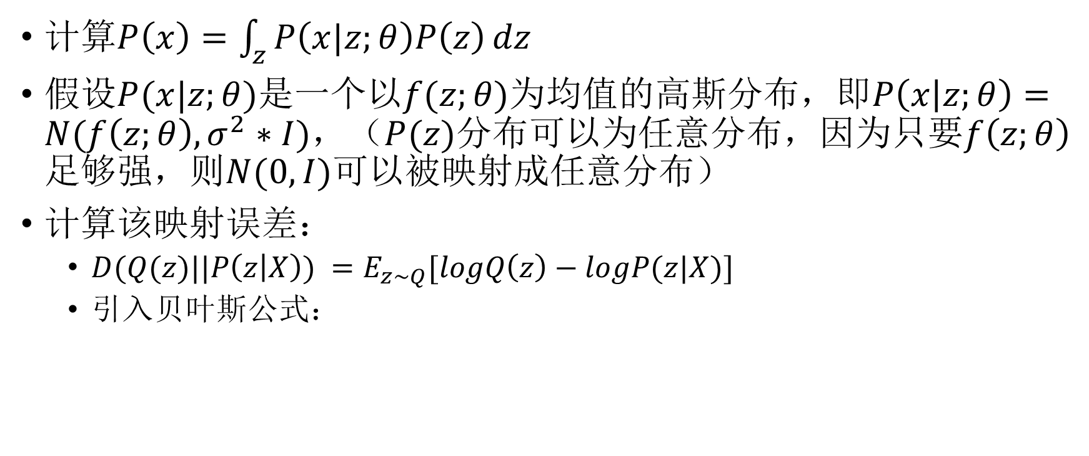
Vae
计算$P\left(x\right)=\int_{z}{P\left(x|z;θ\right)P\left(z\right)}dz$
假设$P(x|z;θ)是$一个以$f(z;θ)为$均值的高斯分布，即$P\left(x | z;θ\right)=N(f\left(z;θ\right),σ^{2}∗I)，$（$P(z)分布$可以为任意分布，因为只要$f\left(z;θ\right)$足够强，则$N(0,I)可以$被映射成任意分布）
计算该映射误差：
$D(Q(z)||P\left(z | X\right)) =E_{z\sim Q}[logQ\left(z\right)−logP(z|X)]$
引入贝叶斯公式：

Slide 4
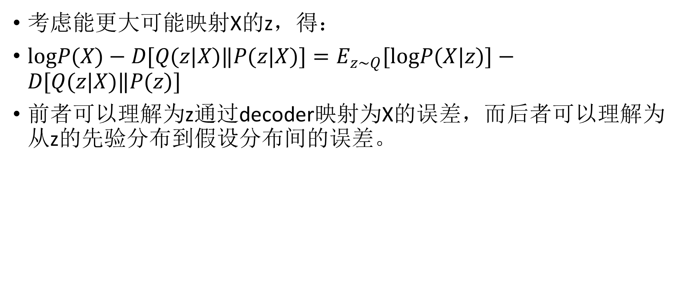
Vae
考虑能更大可能映射X的z，得：
$logP(X)−D[Q(z|X)‖P(z|X)]=E_{z∼Q}[logP(X|z)]−D[Q(z|X)‖P(z)]$
前者可以理解为z通过decoder映射为X的误差，而后者可以理解为从z的先验分布到假设分布间的误差。

Slide 5

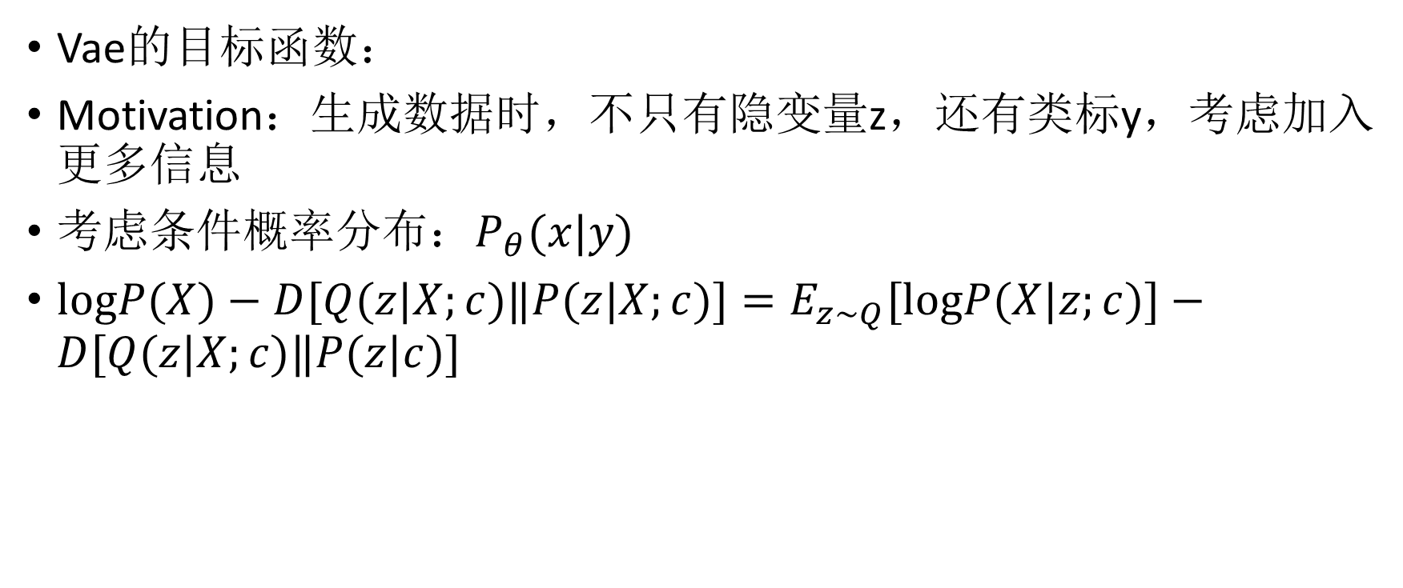
Cvae
Vae的目标函数：
Motivation：生成数据时，不只有隐变量z，还有类标y，考虑加入更多信息
考虑条件概率分布：$P_{θ}(x|y)$
$logP(X)−D[Q(z|X;c)‖P(z|X;c)]=E_{z∼Q}[logP(X|z;c)]−D[Q(z|X;c)‖P(z|c)]$
Notes:
Kingma D P, Mohamed S, Rezende D J, et al. Semi-supervised learning with deep generative models[C]//Advances in Neural Information Processing Systems. 2014: 3581-3589.

Slide 6
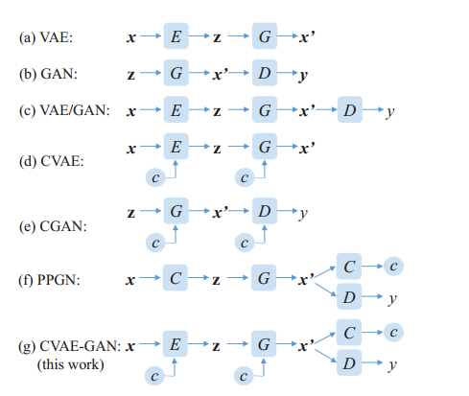
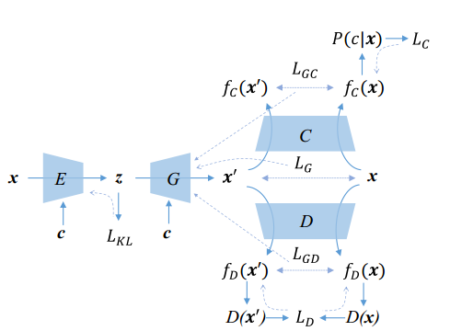
Cvae-gan
Notes:
Bao J, Chen D, Wen F, et al. CVAE-GAN: Fine-Grained Image Generation through Asymmetric Training[J]. 2017:2764-2773.

Slide 7
各个网络的作用
https://zhuanlan.zhihu.com/p/27966420

Slide 8
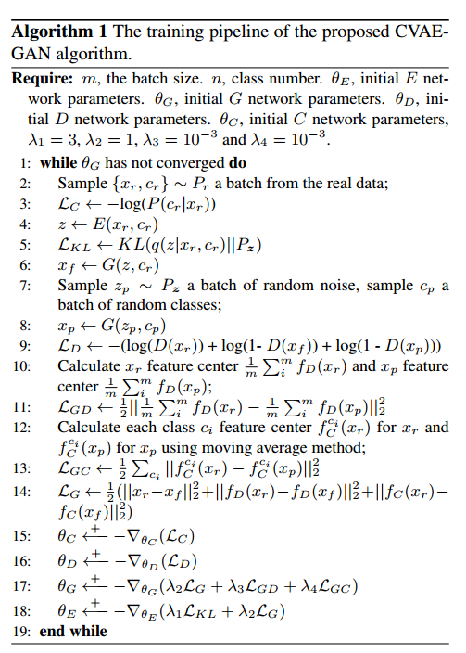

Slide 11
近似F1值最大化神经网络
By zhouying
2018.4.17

Slide 12



Definition
混淆矩阵：
TP = True Postive = 真阳性； FP = False Positive = 假阳性
FN = False Negative = 假阴性； TN = True Negative = 真阴性
 | 预测值=1 | 预测值=0
真实值=1 | TP | FN
真实值=0 | FP | TN

Slide 13
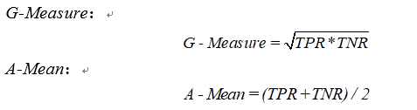

Definition
由于这两种评价标准分离了正例与负例的准确率，所以他们都可以用于评价不平衡数据集分类结果，
而对于这两种标准的选择需要从实际问题出发考虑。
Recall与Precision的分子均为TP，所以正例分类正确个数对整个评分的影响最大，负例分类正确个数
并不出现在表达式中，所以这一评价标准常用于评价不平衡数据集分类结果，并且通常用于正例相
对重要一些的实际问题。

Slide 14
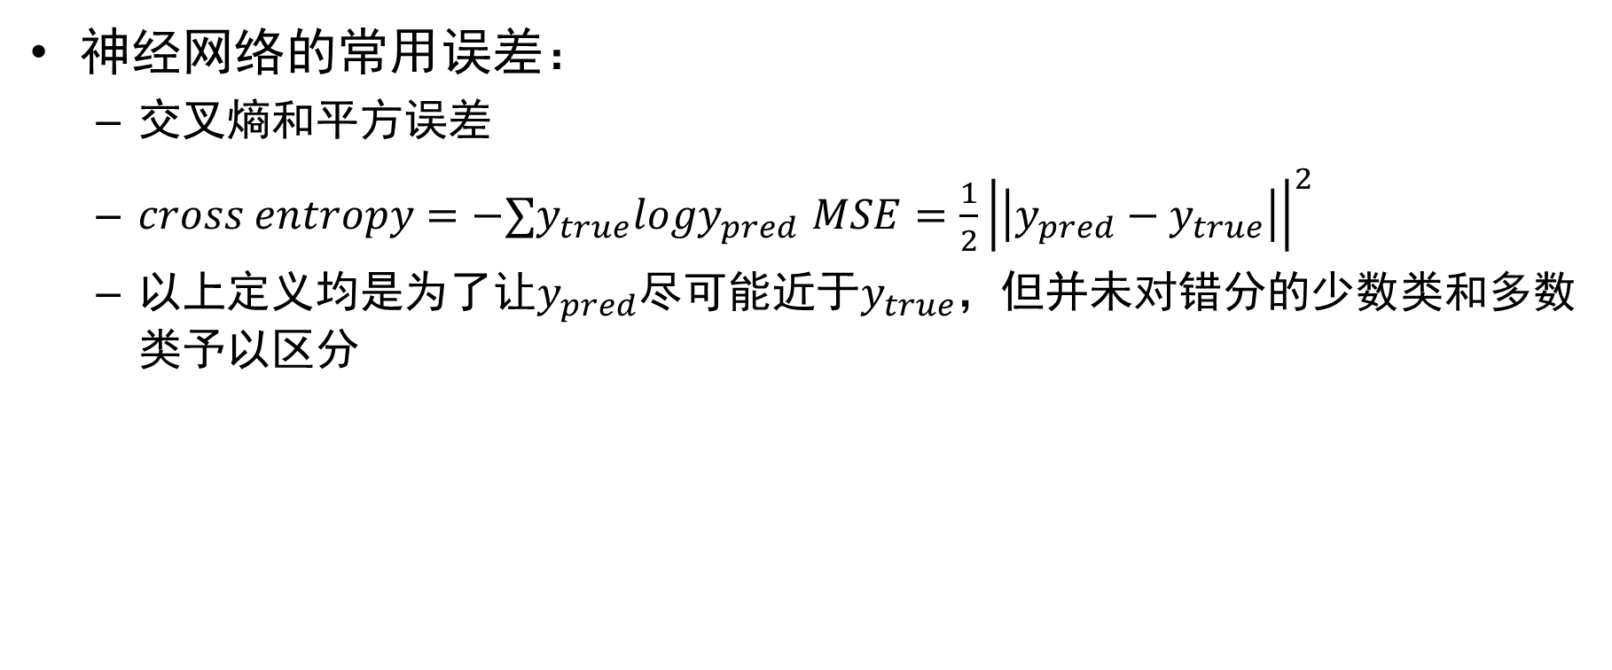
Question
神经网络的常用误差：
交叉熵和平方误差
$cross entropy=−∑y_{true}logy_{pred}$ $MSE=\frac{1}{2}{\left|\left|y_{pred}−y_{true}\right|\right|}^{2}$
以上定义均是为了让$y_{pred}$尽可能近于$y_{true}$，但并未对错分的少数类和多数类予以区分

Slide 15
Motivation
问题来源：传统的分类器只能利用精度作为全局优化函数，但在不平衡分类问题中，全局精度会导致分类器倾向于将样本区分为多数类，从而忽视少数类样本的识别。
idea：将分类器的少数类的分类效果直接作为优化函数

Slide 16
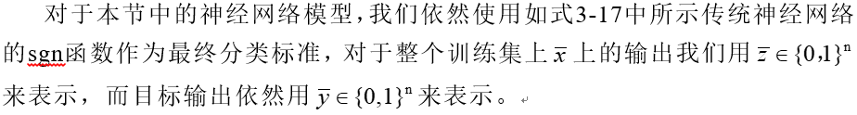
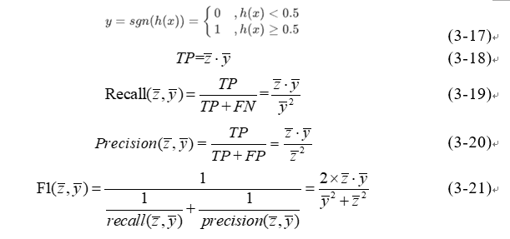
Method

Slide 17
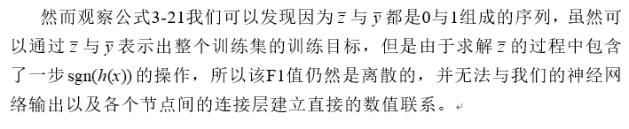


Method

Slide 18
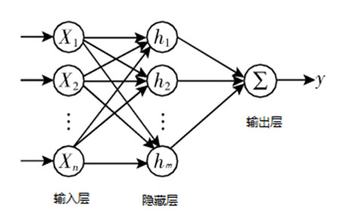
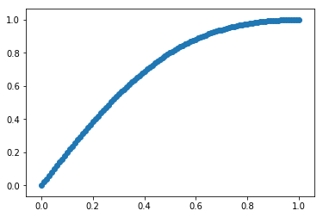
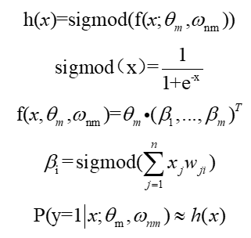

实现
两层神经网络，[n,m,1]，激活函数为sigmoid
网络计算如下：
Loss函数:

Slide 20
过采样及离散型特征生成
By zhouying
2018.5.15

Slide 21
随机过采样
对少数类样本随机采样，增加少数类样本的个数；
Drawback：随机性过强，且其中并未增加任何少数类子集的信息量
改进：为了增加信息量，提出在少数类及其k近邻中进行插值，将合成的样本作为少数类加入到原始样本中，从而提高分类效果，成为SMOTE

Slide 22
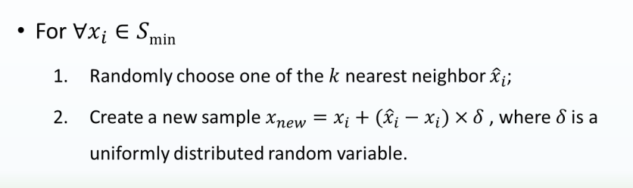
SMOTE

Slide 23
SMOTE
Drawback 1：对所有的少数类样本均进行这样的线性插值过于粗糙，因为少数类集合内部中的样本，分类难度较小，并不需要对其进行插值；
改进1：将少数类样本根据其k近邻的不同类标的个数，将其分为危险样本、安全样本、噪声样本等，只对危险样本进行采样，成为border-line-SMOTE
Drawback 2 ：不同的样本，其在集合中的位置不一样，因而分类难度不一致，因而对不同样本的过采样率应该也是需要考虑的
改进2：根据样本的k近邻的比率，计算其需要过采样的个数，并利用SMOTE进行过采样，成为ADASYN

Slide 24
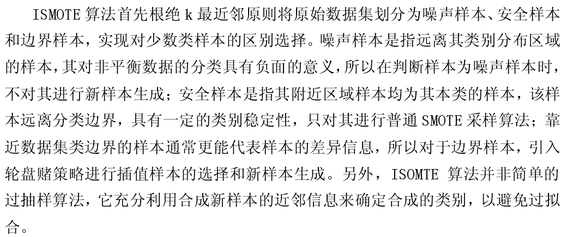
ISMOTE
Drawback：
无法区分少数类集合中样本对分类器所起的不同作用
新样本的类别模糊

Slide 25
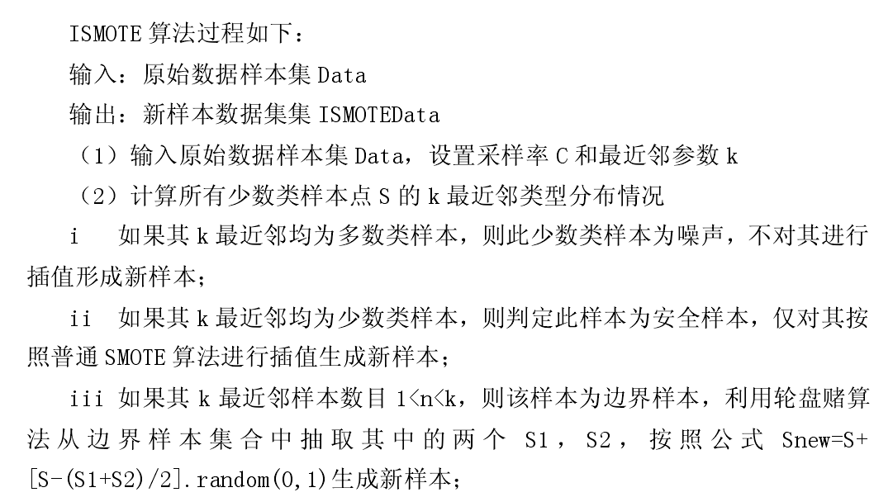
ISMOTE

Slide 26
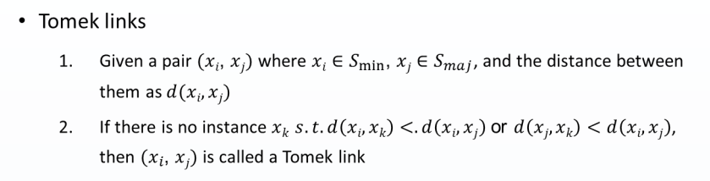
均欠采样
这部分的方法是通过距离的方式确定边界样本，并将边界样本全部去除，以获得更加清晰的分类边界
改进方式：不同的距离的计算；对需要去除的样本的选择等

Slide 27
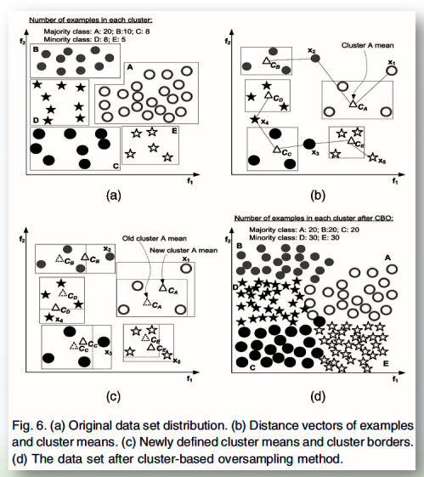
均过采样
CBO 方法
将多数类进行聚类，并将每个小类过采样成最大类的数量
将少数类进行聚类，并将每个类过采样成多数类的平均数量
Drawback：消除类内不平衡和类间不平衡，容易过拟合

Slide 28
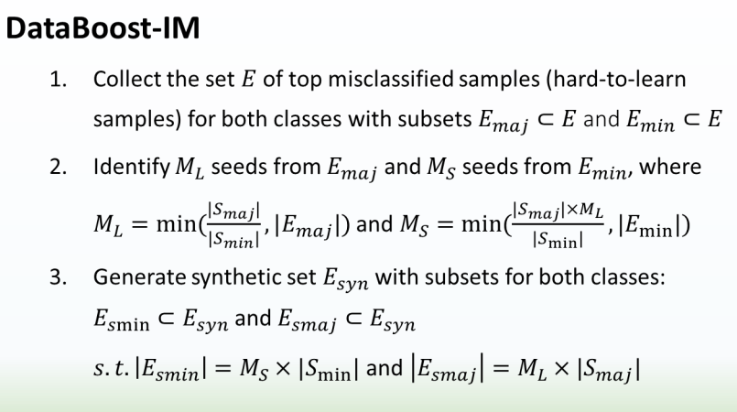
均过采样
对难以分类的样本进行过采样，以确定分类边界
并在过采样的过程中对样本的数量进行平衡，即对少数类的过采样比例较大

Slide 29
离散特征生成
问题：如何让生成的离散特征有现实意义
Solution：
KNN
轮盘赌（常见）根据特征出现的频率，随机产生新样本中的离散特征

Slide 30
基于cvae的过采样模型
By zhouying
2018.5.21

Slide 31
模型对比
Vae
Cvae-gan
cvae

Slide 32

Vae
优势
隐式地对$P(X)$建模而无对其先验分布的直接假设
随机过采样
Result

Slide 33

cvae-GAN
优势
Vae是对$P(X)的$有偏估计，GAN采用了对抗思想，利用另一个分辨网络对生成样本直接求其置信度，其分类信息返回给生成器。

Slide 34
训练trick
Feature match
batch discrimination
Batch normalization
Soft and noisy labels
Label smoothing
使用加噪声的label
Add noise to inputs, decay over time

Slide 35
Cvae
Cvae
考虑到生成的最终需求，即生成样本能够提高分类器性能，分类器的性能提高才是最终的目标函数。
采用了GAN的框架，但生成器和分辨器并不是同步训练的。
目标：
生成合理的样本
提高分类器性能

Slide 36
Cvae
生成合理样本：服从原始分布，标签合理
服从原始分布：vae
标签合理：cvae
提高分类器性能：以分类器在训练集上的分类效果作为目标函数，加入的样本的gradient返回时应该能减少原来loss

Slide 37
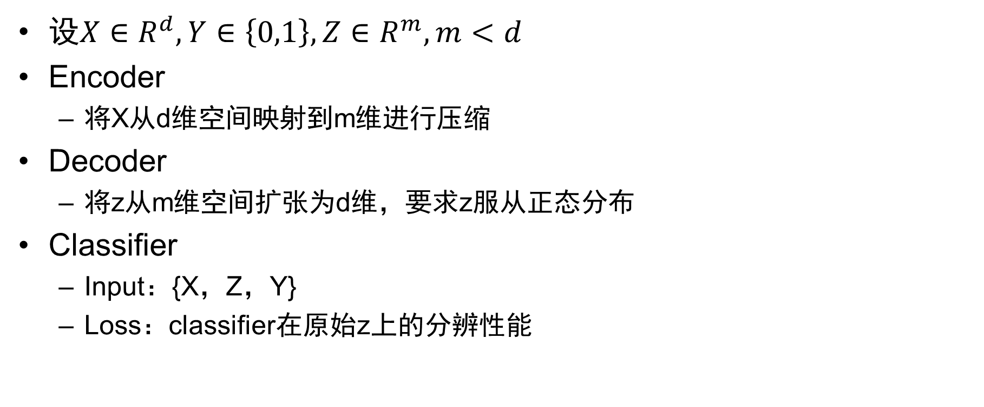
Cvae示意
设$X∈R^{d},Y∈\left\{0,1\right\},Z∈R^{m}, m<d$
Encoder
将X从d维空间映射到m维进行压缩
Decoder
将z从m维空间扩张为d维，要求z服从正态分布
Classifier
Input：{X，Z，Y}
Loss：classifier在原始z上的分辨性能

Slide 38
讨论
如何将生成样本质量用classifier的loss函数表示
预想：
单独训练出vae和classifier
使用decoder和classifier作为微调
Motivation：新样本应当能够提高分类器的F1值
公式描述：
新样本在classifier的梯度和原始样本的F1值所在梯度的夹角应当小于90，即其内积应该大于0

Slide 39
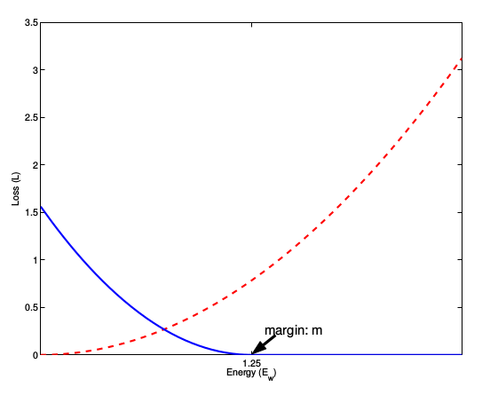

对比损失
$L=\frac{1}{2N}\sum_{n=1}^{N}{yd^{2}+(1−y)max(margin−d,0)^{2}}$
其中$d={\left|\left|a_{n}−b_{n}\right|\right|}^{2}$，代表两个样本特征的欧氏距离，y为两个样本是否匹配的标签，y=1代表两个样本相似或者匹配，y=0则代表不匹配，margin为设定的阈值

Slide 40
离散特征生成
问题：如何让生成的离散特征有现实意义
Solution：
KNN
轮盘赌（常见）根据特征出现的频率，随机产生新样本中的离散特征

